Slide 1
대한민국의 상징 Symbols of Korea

Slide 2
이것은 무슨 소리일까요?
대한민국 응원

Slide 3
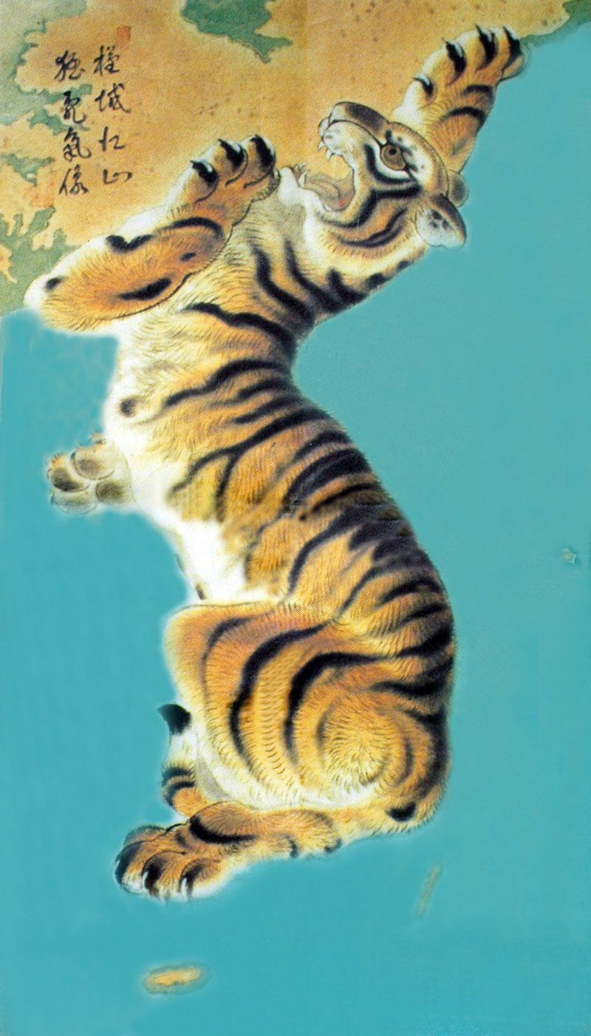
한국의 상징들

Slide 4
한국의 상징들

Slide 5
한국찾기

Slide 6
한국의 정식 이름
대한민국 大韓民國
Republic of Korea
GREAT HAN PEOPLE COUNTRY

Slide 7
태극기 Flag of Korea
대한민국의국기

Slide 8
스포츠 경기에서 사용된 태극기

Slide 9
태극기 게양

Slide 10
흰색 바탕
밝음과 순수함
평화를 사랑하는 마음

Slide 11
태극 문양
음(YIN)과 양(YANG)이 함께 있어 조화(BALANCE)를 이룸

Slide 12
4괘 (건곤감리)
건 – 하늘
곤 – 땅
감 – 물
리 - 불

Slide 13
태극기 동요

Slide 14
태극기
태극기가 바람에 펄럭입니다
하늘높이 아름답게 펄럭입니다
태극기가 힘차게 펄럭입니다
마을마다 집집마다 펄럭입니다

Slide 15
애국가 National Anthem of Korea
대한민국의 국가
나라를 사랑하는 노래

Slide 16
애국가 1절

Slide 17
무궁화 National Flower of Korea
대한민국의 국화
영원히 피고 또 피어서 지지 않는 꽃

Slide 19
자료 출처
대한민국 응원 음원 파일: https://www.youtube.com/watch?v=sdeF-e_mIG8&t=18s 에서 소리 추출
태극기 동요: https://www.youtube.com/watch?v=mQLTrwpvH-A
애국가 1절: https://www.youtube.com/watch?v=LNCFgfaC9fc

